Slide 1
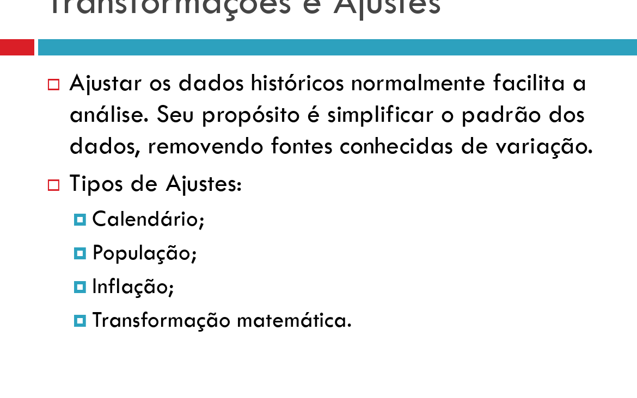
Conta de luz, mês frios vão ter mais gastos

Slide 2
Mortalidade infantil, varia a população

Slide 3
PIB -> moeda valia mais ou menos

Slide 4
Modele aditivo e multiplicativo
Dado T em R$ e S em R$ e I em R$, para uma série que analisa R$. Mais indicado quando a amplitude ao longo do tempo não variiar
Y = T + S + I
Y = T S I

Slide 5
Modele aditivo e multiplicativo
Dado T em R$ e S em % e I em %, para uma série que analisa R$. Mais indicado quando a amplitude ao longo do tempo variar
Y = T + S + I
Y = T S I

Slide 6
Identificar tendencia
Fazer regressão para tendencia (problema com erro padrão)
Média móveis (exemplo: média móvel dos últimos 7 dias de COVID)

Slide 7
Venda em 24 meses

Slide 8
Média móvel
Filter(y, c(1/2k, rep(1/k, k-1), 1/2k))

